Slide 1
Venstre ventrikels systoliske funktion

Slide 2
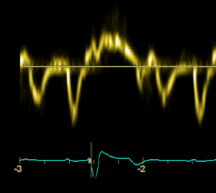
Systole
½
Isovolumetrisk kontraktion
Uddrivelse
Isovolumetrisk relaksation
Aorta åbning
LV tryk (mmHg)
Mitral lukning
Mitral Åbning
Aorta lukning
Hastighed mitralring ( m/s)
Systole
Diastole
EKG

Slide 3
Systole mekanik
Længdeakse funktion
Subepikardielle og subendokardielle længdegående fibre er ansvarlige for mitralplanets bevægelse ned og op (stempelfunktion).
Et skråt forløb af disse fibre giver rotation af apex i forhold til basis (torsion)
Radial funktion
Midt-myokardielle circumferentielle fibre forkorter ventrikeldiameteren.
Integreret funktion
Koordineret kontraktion af alle fiberlag

Slide 4

Hvad er systolisk funktion ?
Ventrikel 1 (rask person)
EF= (EDV-ESV)/EDV
= (120-50)/120
= 58 %
Stroke Work
Ventrikel 2 (person med A-stenose)
EF= (EDV-ESV)/EDV
= (120-50)/120
= 58 %
Stroke Work
Ventrikel 2 præsterer et større arbejde end ventrikel 1.
De to har samme EF=58%.
DVS. ekkokardiografiske funktionsmål er indirekte mål får ventriklens arbejdsevne som skal ses i lyset af de givne tryk og modstandsforhold

Slide 5
Systolisk funktion
Den systoliske funktion afhænger af
Myocytternes kontraktilitet (evne til at kontrahere og skabe vægspænding)
Dimensioner/geometri (i en dilateret ventrikel kræver det høj vægspænding at skabe tryk (LaPlace Lov))
Fyldnings/modstandsforhold (eng. loading conditions)
  Preload (ventre ventrikels fyldningstryk)
  Afterload/tømningsmodstand (tryk der skal genereres for at overvinde arterielt blodtryk og evt. aortaklap-modstand)

Slide 6
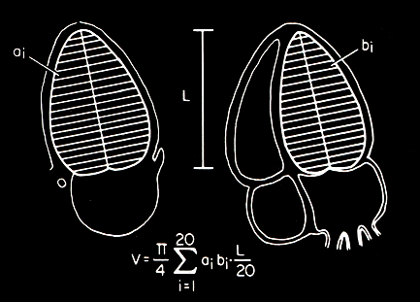
Simpson biplan metode
Princip
Ventriklens volumen opfattes som en stabel ellipseformede skiver
Lilleakse og storakse af disse skiver svarer til ventrikeldiameter i 2ch og 4ch på skivens niveau
En skives volumen er en funktion af højde, lilleakse og storakse
Volumen udregnes af apparatet som summen af skivernes volumina
a
b
h
π
4
vol. af disk =
a·b·h
h = L / antal disks

Slide 7
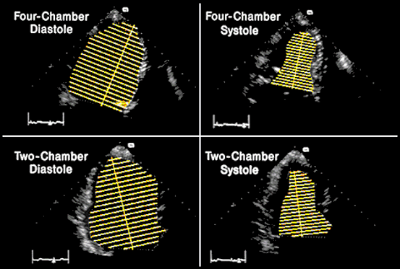
Estimering af LVEF, Simpsons metode
End Diastolic Volume
End Systolic Volume
LVEF=
(EDV-ESV)
EDV

Slide 8
Simpsons Biplan
Begrænsninger/usikkerheder
Kræver apikalt indblik. Endokardiet bør være veldefineret
Antagelsen om ellipseformet ventrikel-tværsnit er fejlagtigt ved remodellerede ventrikler
Undgå ”ventrikelforkortning” (eng. chamber foreshortening)
Ventrikelforkortning
Transduceren er ikke placeret ved apex.
Falsk apex og forkert længdeakse

Slide 9

Wall Motion Score Index
Princip
Hjertet inddeles i 16 segmenter (6 basale, 6 midtventrikulære og 4 apikale)
Segmenterne scores visuelt baseret på bevægelighed
International skala | Dansk skala
1 normokinesi 2 hypokinesi 3 akinesi 4 dyskinesi 5 aneurisme/udtynding | -1 dyskinesi/aneurisme 0 akinesi 1 hypokinesi 2 normokinesi 3 hyperkinesi
Den gennemsnitlige score - Wall Motion Score Index beregnes
WMSI=∑score/antal segmenter

Slide 10
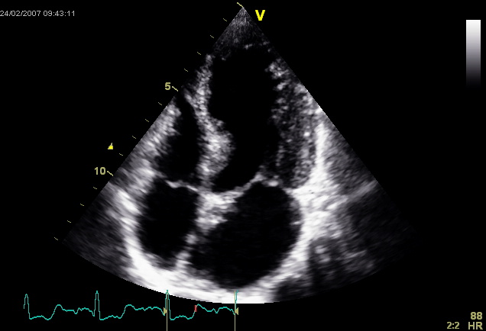
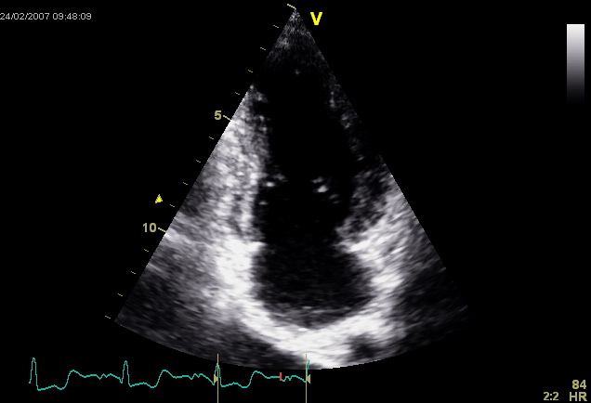






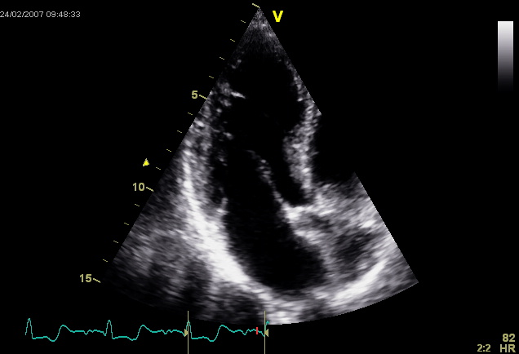
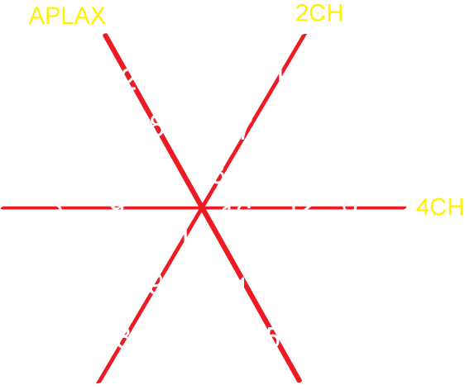
Segmenter

Slide 11
Segmenter karforsyning og vægbenævnelse
Anterior
LAD
Anteroseptal
RCA
CX
Posteroseptal
Anterolateral
Posterolateral
Posterior

Slide 12
Segmenter karforsyning og vægbenævnelser
Basal
Midtventrikulær
Apikal

Slide 13
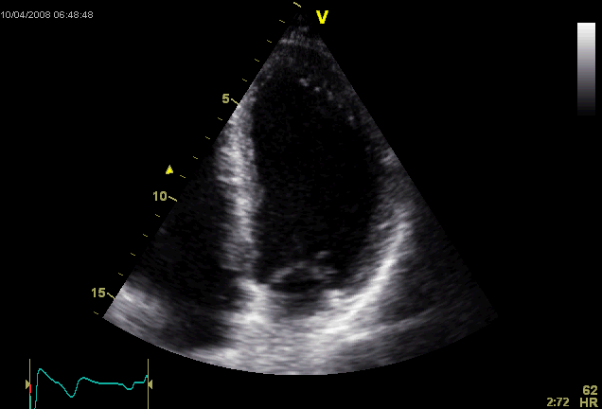
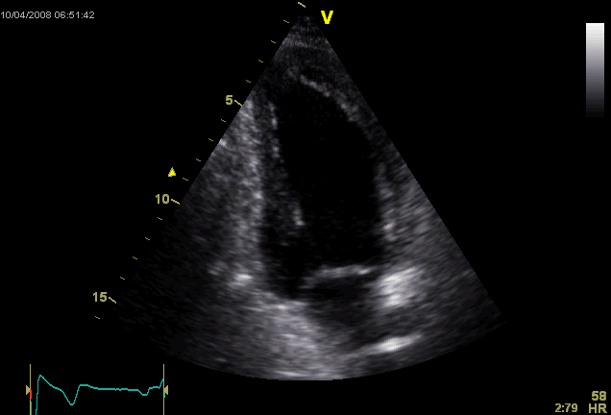
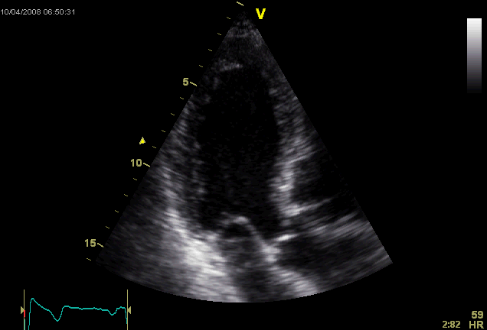
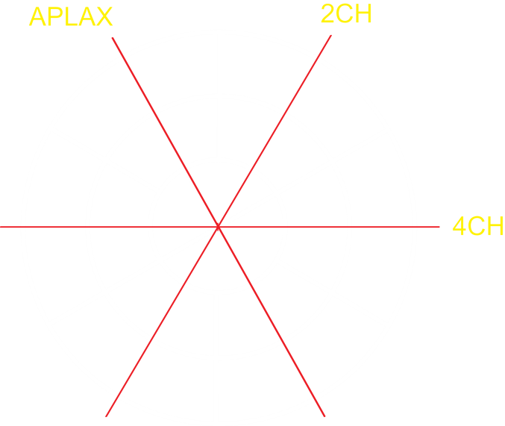
Wall Motion Score Index eksempel
2
1
4
3
4
1
2
3
2
1
1
4
1 normokinesi
2 hypokinesi
3 akinesi
4 dyskinesi
5 aneurisme/udtynding
2
1
1
1
Notes:
LAD infarkt

Slide 14
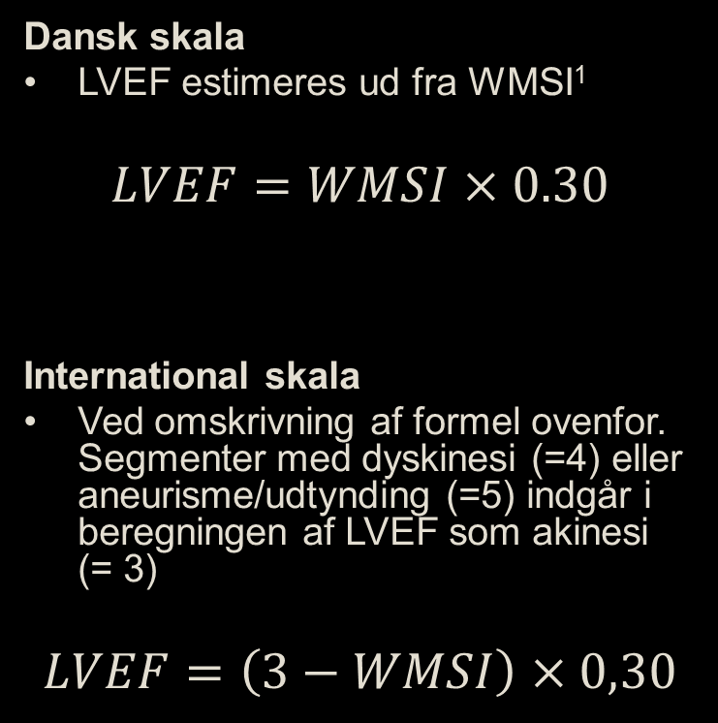
Beregning af LVEF ud fra WMSI
Dansk skala
LVEF estimeres ud fra WMSI¹
$$LVEF=WMSI×0.30$$
International skala
Ved omskrivning af formel ovenfor. Segmenter med dyskinesi (=4) eller aneurisme/udtynding (=5) indgår i beregningen af LVEF som akinesi (= 3)
$$LVEF=\left(3−WMSI\right)×0,30$$
Dansk skala
-1 dyskinesi/aneurisme 0 akinesi 1 hypokinesi 2 normokinesi 3 hyperkinesi
International skala
1 normokinesi 2 hypokinesi 3 akinesi 4 dyskinesi 5 aneurisme/udtynding
1. Berning J et al. Cardiology 1992;80:257-266.

Slide 15
Beregning af LVEF ud fra WMSI
2
1
4
3
International skala
WMSI = (10+13+7)/16=1.88
EF =(3-WMSI)*30%
=(3-1.88)*30%
= 34 %
4
1
2
3
2
1
1
4
2
1
1
1
Notes:
LAD infarkt

Slide 16
Wall Motion Score Index
Begrænsninger
Uegnet ved global hypokinesi
  Global normokinesi: LVEF = (3-1) x 0,30 = 0,60
  Global hypokinesi: LVEF = (3-2) x 0,30 = 0,30
    Altså kun muligt at beregne EF i spring på 0,30
  Er som de andre metoder afhængig af observatørens erfaring
Fordele
Kan gennemføres ved de fleste patienter med regionale bevægeforstyrrelser
Metoden er hurtig

Slide 17
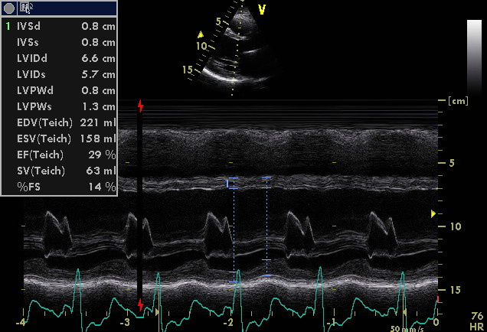
Supplerende metoder
Forkortningsfraktionen (FS)
Princip
Den brøkdel som venstre ventrikels fiberomkreds forkorter sig under kontraktionen
LVEDD
LVESD
Fiberomkreds i diastole = πLVEDD
Fiberomkreds i systole = πLVESD
FS = (πLVEDD - πLVESD) / πLVEDD = (LVEDD-LVESD) / LVEDD
LVEF kan skønnes til:
LVEF = FS x 2

Slide 18
Supplerende metoder
Forkortningsfraktionen (FS)
Begrænsninger
FS afspejler alene den radiale funktion
kræver homogen vægbevægelse og geometri
Pas på med vinkelfejl!
Metoden har før haft stor udbredelse, men anbefales nu ikke

Slide 19
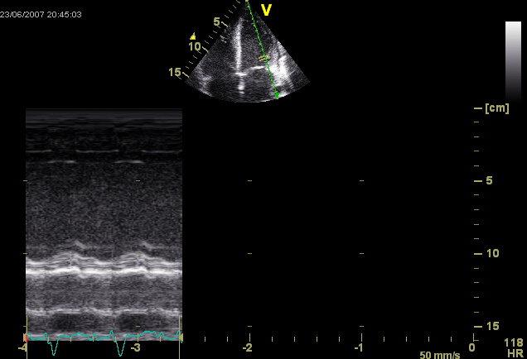
Supplerende metoder
Mitral Annular Plane Systolic Excursion (MAPSE)
Princip
Benytter forholdet at der er korrelation mellem LVEF og mitralplanets apikale displacering
Ved dårligt indblik er det vanskelig at måle EF med ovenfor nævnte metoder.
Som regel kan mitralringen ses fra apikale projektioner
Med M-mode udmåles mitralringens maksimale bevægelse mod apex lateralt/septalt (4 kammer) og anterior/posteriort (2 kammer)
Middelværdien af disse 4 tal udgør MAPSE
Ved normal ventrikelfunktion er MAPSE>11 mm
LVEF kan groft estimeres som:
LVEF (%) = 5.5 x MAPSE (mm) – 5

Slide 20
Supplerende metoder
Mitral Annular Plane Systolic Excursion (MAPSE)
Begrænsninger/usikkerheder
Metoden ser alene på længdeaksefunktionen
Særligt patienter med højt afterload (hypertension eller aortastenose) kan have isoleret nedsat længdeaksefunktion med normal radial funktion og god EF

Slide 21
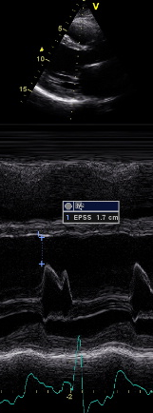
Supplerende metoder
Mitral septal afstanden (eng. mitral valve E-point septal separation)
Princip
  mitralklappens bevægelighed i diastolen er en funktion af det transmitrale flow - jo højere flow des større bevægeudslag.
  Mitral septal afstanden øges ved systolisk svigt og dilatation af venstre ventrikel
kan ikke anvendes ved mitral sklerose/stenose og aortainsufficiens (insufficiensjettet hindrer mitralklappens åbning)
Mitral-septal afstanden (MSS) udmåles ved E-punktet som den mindste afstand mellem forreste fligs spids og septum i et parasternalt M-mode scan
Ved fravær af regionale hypokinesi er en normal MSS (<0.7 cm) en god indikator på at der er bevaret systolisk funktion.

Slide 22
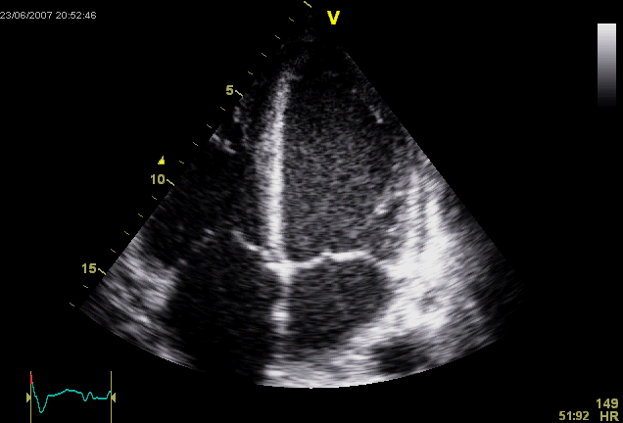
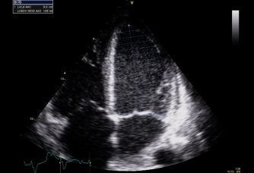
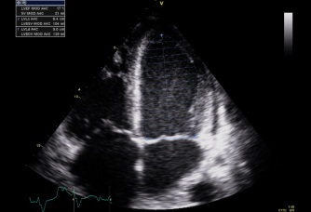
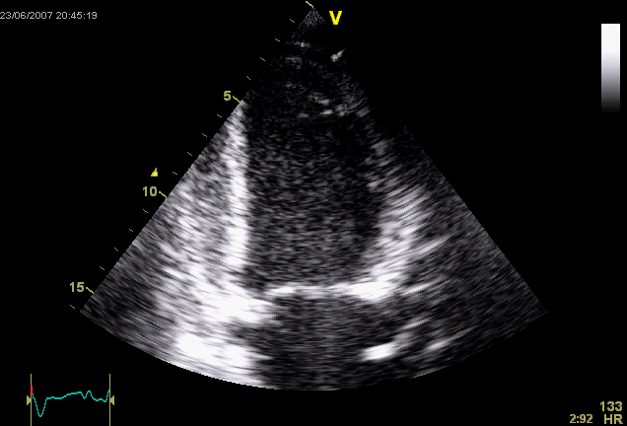
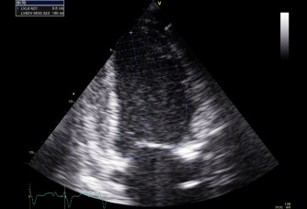
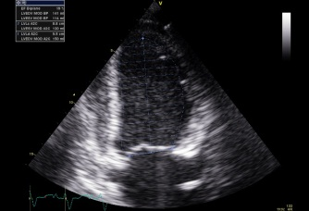
Eksempler
Patient med svigt af venstre (og højre) ventrikel
(Bemærk kontrast fænomen)
Planimetri
Volumina
4CH diastole
EDV = 137 ml
ESV=107 ml
SV=30 ml
LVEF=30/137=22 %
Cardiac Output
SV*HR=30*140 /min =
4.2 l/min
4CH systole
2CH diastole
2CH systole

Slide 23
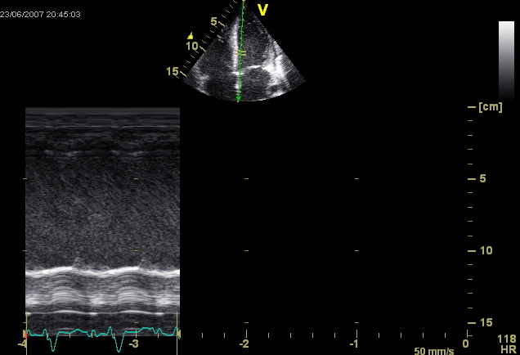
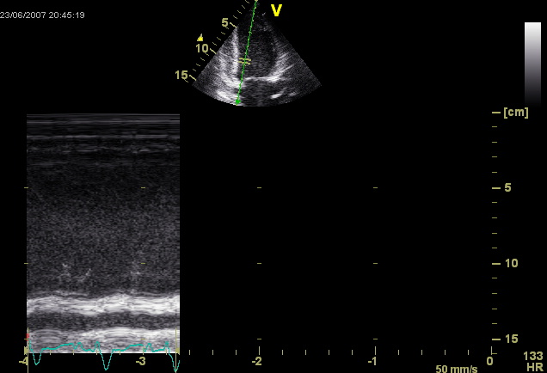
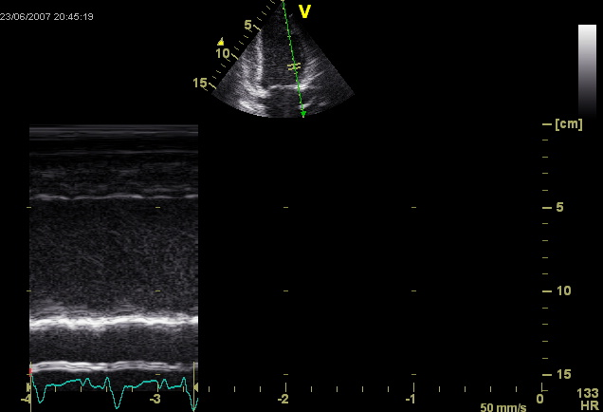
Eksempler
Samme patient MAPSE (mitralplan apikal displacering)
MAPSE lateralt
6 mm
MAPSE medialt
5 mm
MAPSE inferior
5 mm
MAPSE anterior
4 mm
LVEF (%) = 5.5 x MAPSE (mm) – 5 =
5.5*5-5 = 23 %

Slide 24
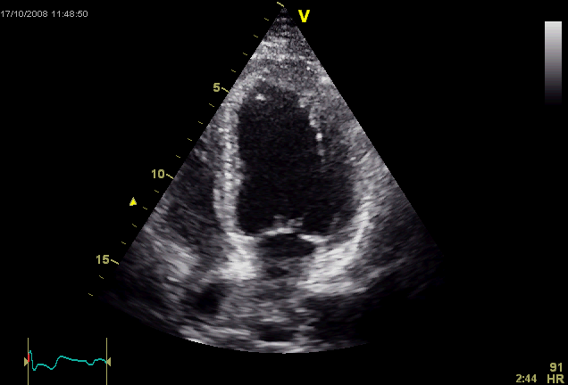
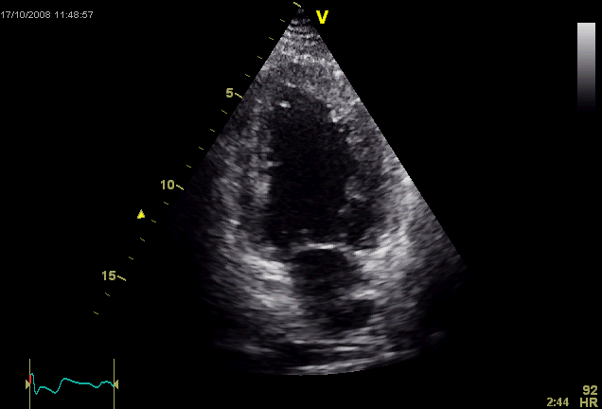
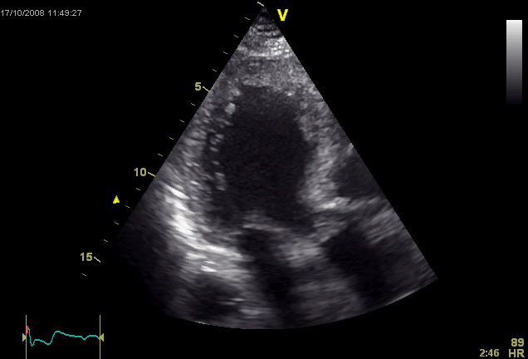
Eksempler
Patient med STEMI. Billeder optaget kort efter Primær PCI

Slide 25
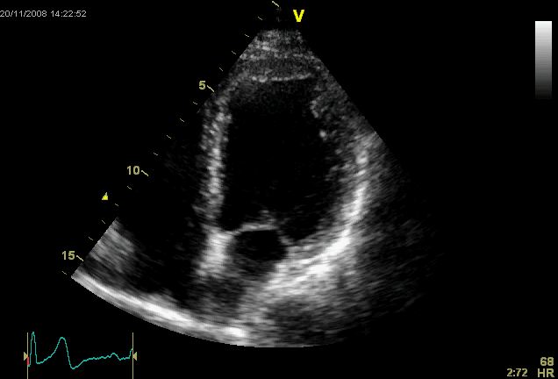
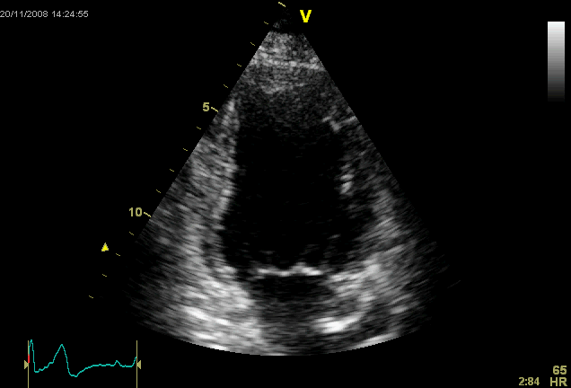
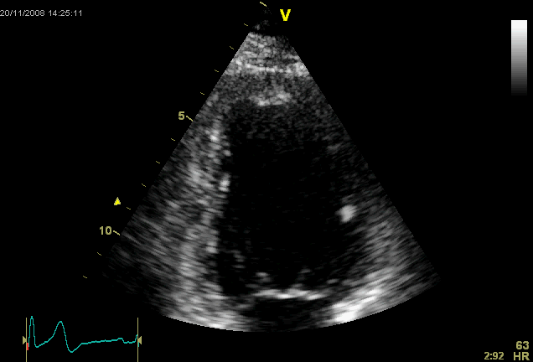
Eksempler
1 normokinesi
2 hypokinesi
3 akinesi
4 dyskinesi
5 aneurisme/udtynding
Samme patient, en måned senere - Noget abnormt?
Wall motion Scoring
∑4CH ≈ 1+1+5+5+1+1 = 14
∑2CH ≈ 1+1+4+5+1+1 = 13
∑APLAX ≈ 1+2+1+1 = 5
WMSI = (14+13+5)/16 = 2
EF ud fra WMSI
(Husk 3 er her værste score)
WMSI = (10+10+5)/16=1.56
EF =(3-WMSI)*30%
=(3-1.56)*30%
= 43 %
Muralthrombe
EF_{3D}= (120-56)/120=53%
Mismatch mellem EF_{3D} og EF_{WMSI} pga. segmenter med kompensatorisk hyperkinesi

Slide 26
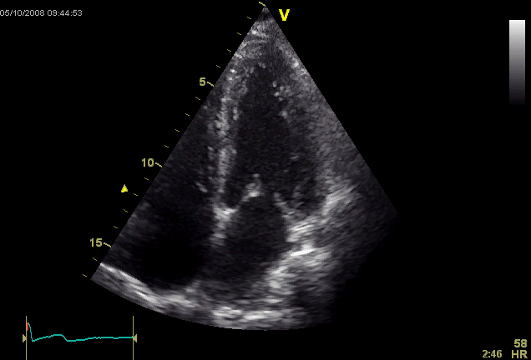
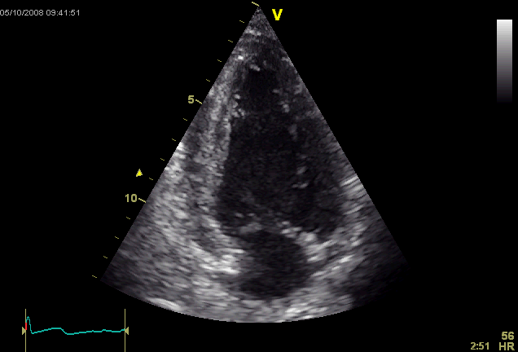
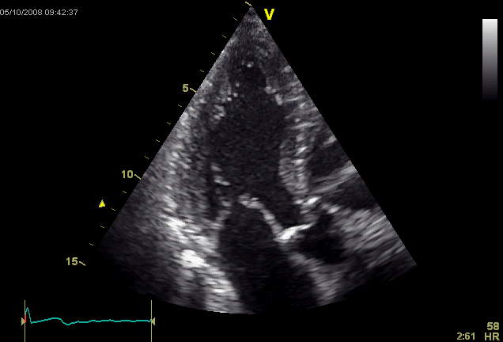
Eksempler
∑4CH ≈ 2+2+1+1+1+1 = 8
∑2CH ≈ 1+1+1+1+2+3 = 9
∑APLAX ≈ 1+2+1+1 = 5
WMSI = (8+9+5)/16 = 1.375
EF_{WMSI}= (3-1.375)*0.30
= 0.49
1
1
1
1
1
1
1
1
1
2
2
1
2
2
3
1

Slide 27
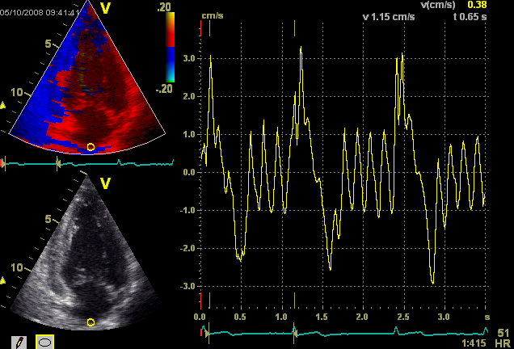
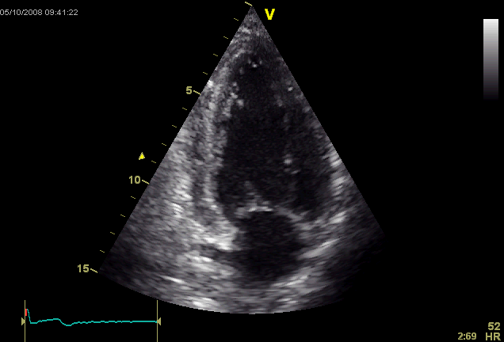
Eksempler
Samme patient
Noget besynderligt ved atriets bevægelser?
Med vævs-Doppler, der måler vævets hastigheder, demonstreres atrieflagren

Slide 28
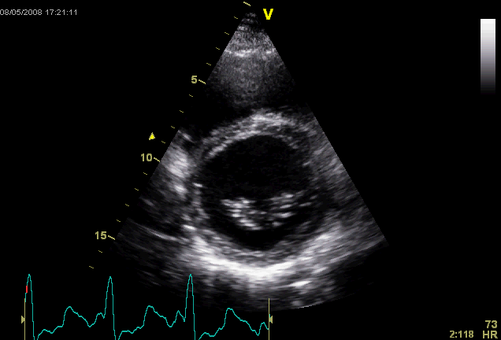
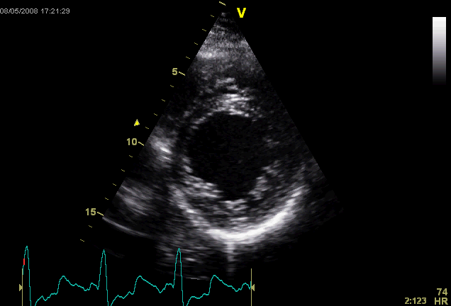
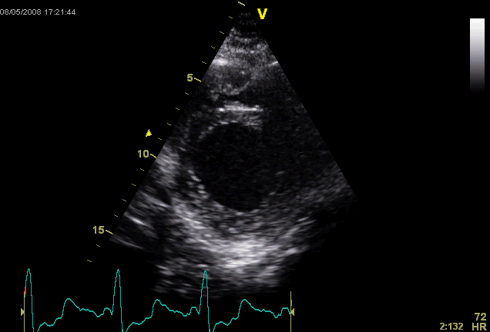
Eksempler
Dilateret kardiomyopati
Sax
Mitralplan
Sax
Midtventrikulært
Sax
Apex

Slide 29
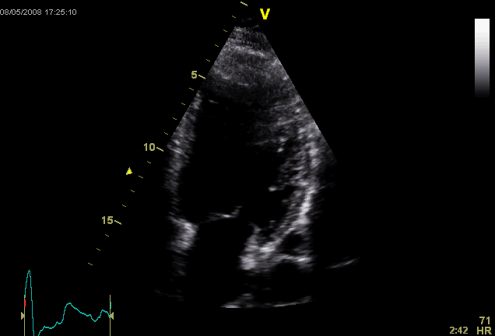
Eksempler
Dilateret kardiomyopati 2
Rokkende bevægelse af venstre ventrikel ved LBBB pga. af forsinket aktivering af lateralvæggen

Slide 30
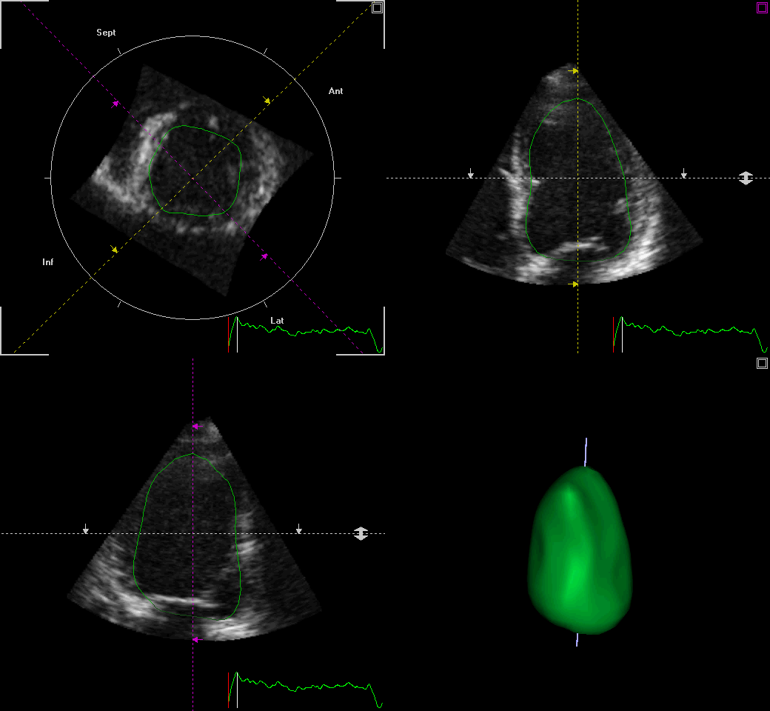
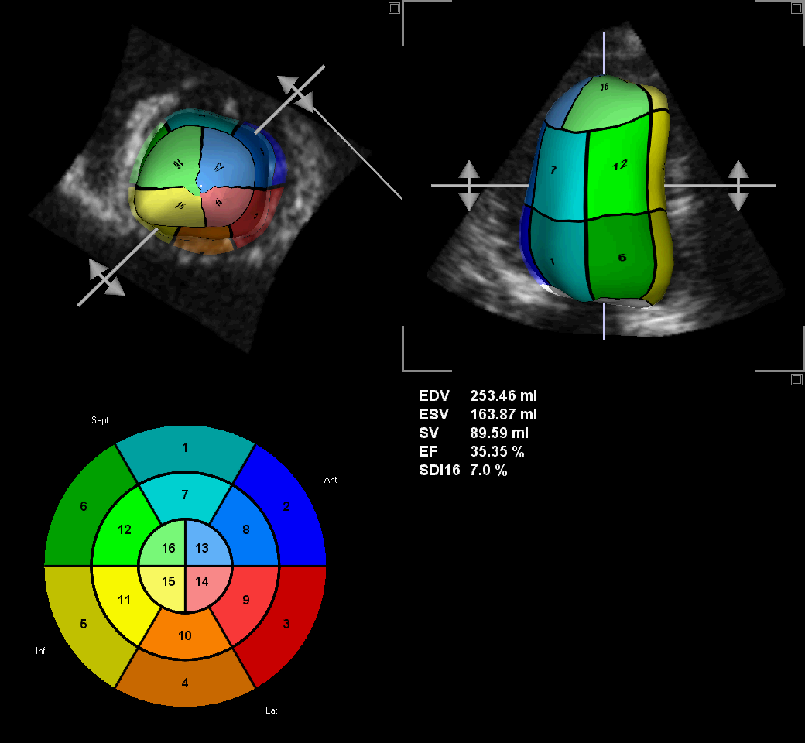
Eksempler
Dilateret kardiomyopati 3
3D volumen målinger hos samme patient. Inddelingen af ventriklen svarer til segmenterne ved wall motion scoring

Slide 31
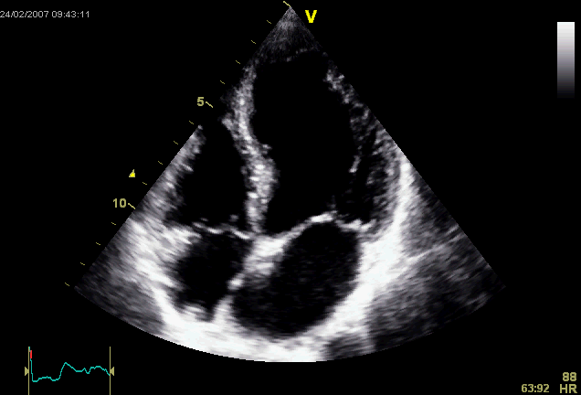
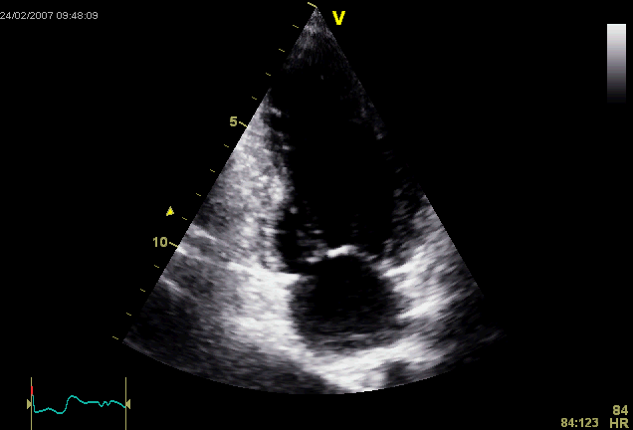
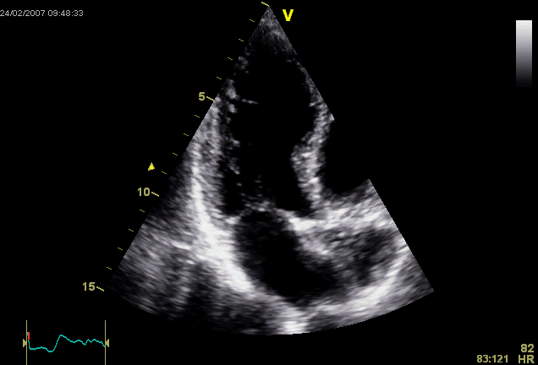
Eksempler
Forvægs infarkt
1
1
4
1
1
2
3
4
3
1
1
1
1 normokinesi
2 hypokinesi
3 akinesi
4 dyskinesi
5 aneurisme/udtynding
1
2
1
1

Slide 32
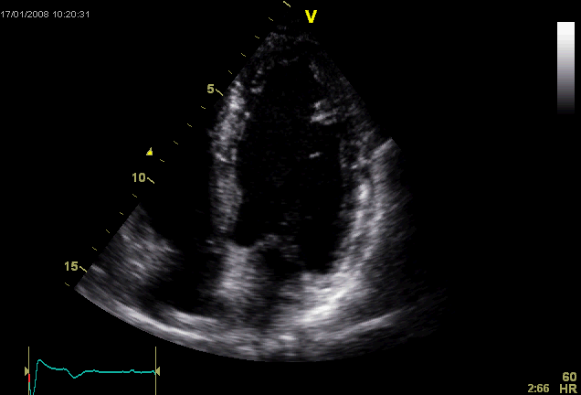
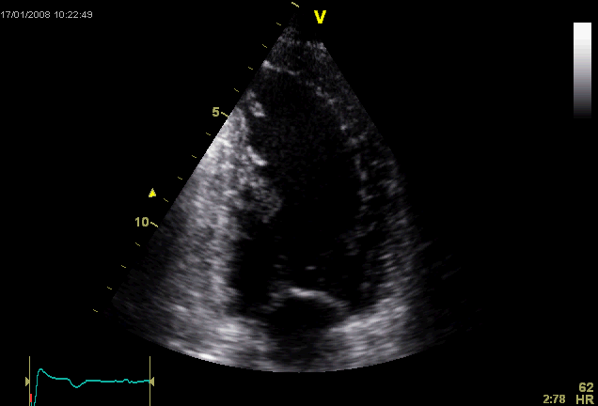
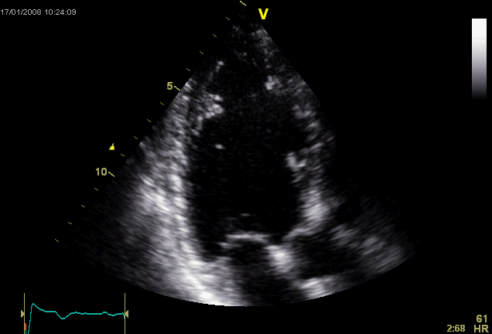
Eksempler
Bagvægs infarkt
Wall motion Scoring
∑4CH ≈ 1+1+1+1+1+2 = 7
∑2CH ≈ 1+1+1+1+2+3 = 9
∑APLAX ≈ 1+1+1+2 = 5

Slide 33
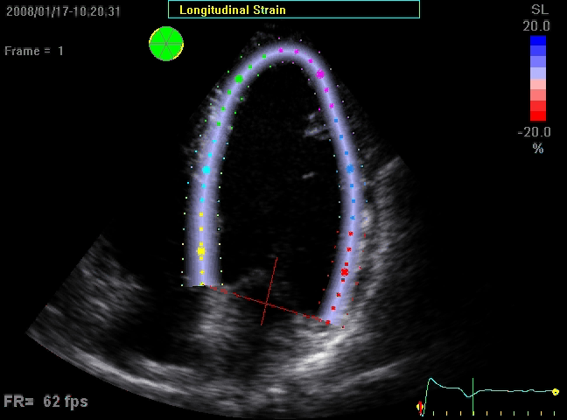
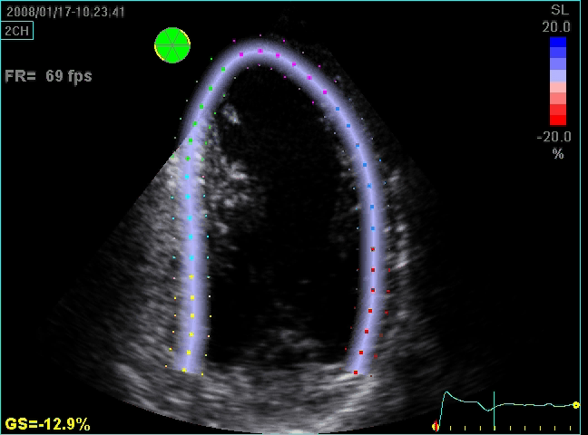
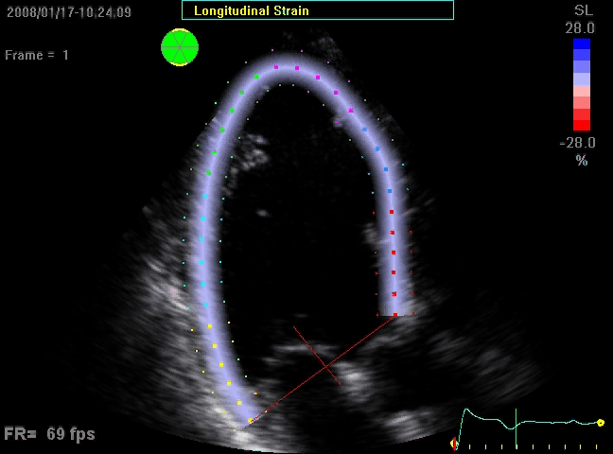

Eksempler
Bagvægs infarkt, 2D strain

Slide 34

Eksempler
Bagvægs infarkt, 3D ekko
9-Slice funktionen giver et samlet overblik over bevægeabnormiteterne, her inferiort og inferoseptalt

Slide 35
Sammendrag
Venstre ventrikels funktion er et resultat af myokardiets kontraktilitet, ventrikelgeometri og fyldnings/modstandsforhold hjertet arbejder under
Der findes ikke én korrekt metode til vurdering af systolisk funktion
Man bør beherske flere metoder, stille sig kritisk og vurdere om det man måler passer med det visuelle

